Slide 1
シミュレーション工学
モンテカルロ法(3) 発展的なアルゴリズム
慶應義塾大学大学院理工学研究科基礎理工学専攻物理情報専修
渡辺宙志

Slide 2
はじめに
モンテカルロ法とは
数値計算では、何かの和や積分の推定値を計算することが多い
和の形を変形することで、異なるアルゴリズムが生まれる
本講義の目的
モンテカルロサンプリングと分配関数の関係を知る
アルゴリズムを工夫することで、効率的なサンプリングができることを知る

Slide 3
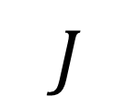
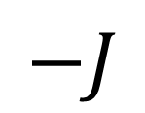
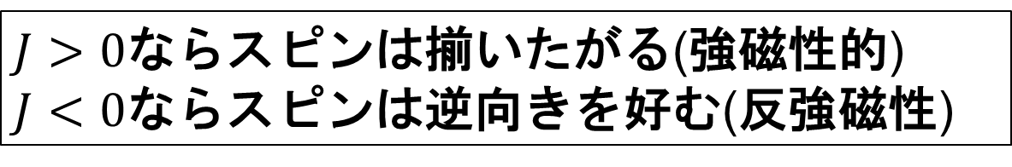
イジング模型
格子の各点にスピン(小さな磁石)がある
スピンは「上」と「下」の状態がある
隣り合うスピンをつなぐ線をボンドと呼ぶ
同じ
逆
ボンドの両側の
スピンの向き
$$−J$$
$$J$$
エネルギー
$J>0$ならスピンは揃いたがる(強磁性的)
$J<0$ならスピンは逆向きを好む(反強磁性)

Slide 4
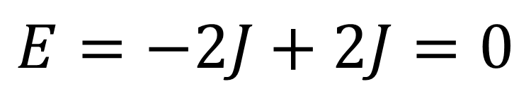
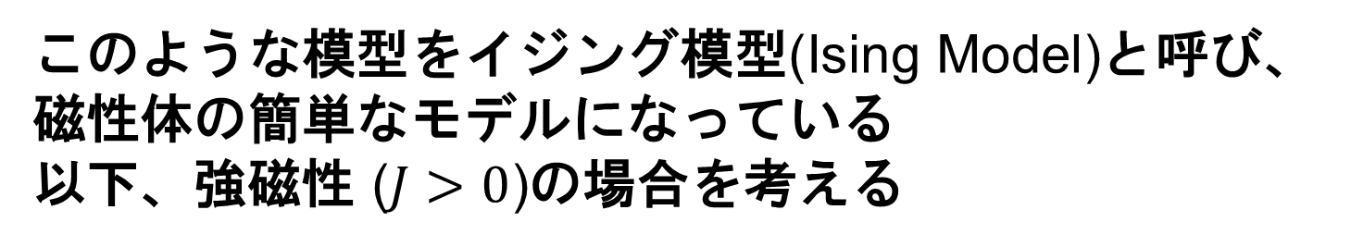
イジング模型
格子の上の全てのボンドについてエネルギーの和を取り、この系の全エネルギーとする
$$E=−2J+2J=0$$
このような模型をイジング模型(Ising Model)と呼び、磁性体の簡単なモデルになっている
以下、強磁性 ($J>0$)の場合を考える

Slide 5
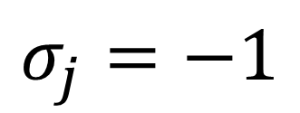
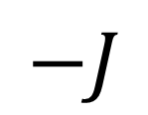
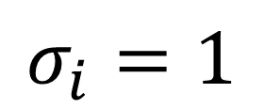
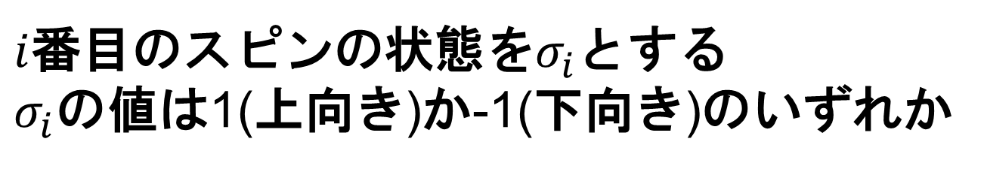
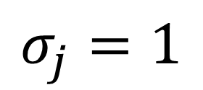
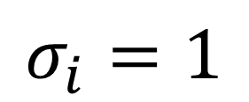
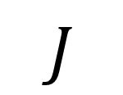
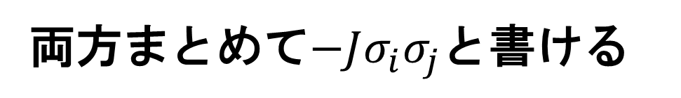
イジング模型
$i$番目のスピンの状態を$σ_{i}$とする
$σ_{i}$の値は1(上向き)か-1(下向き)のいずれか
$$σ_{i}=1$$
$$σ_{j}=1$$
$$σ_{i}=1$$
$$σ_{j}=−1$$
$$−J$$
$$J$$
両方まとめて$−Jσ_{i}σ_{j}$と書ける

Slide 6
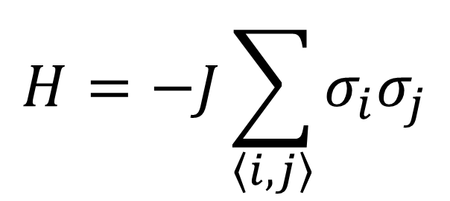
イジング模型
全系のエネルギーは以下のように書ける
$$H=−J\sum_{\left\langle i,j\right\rangle }{σ_{i}σ_{j}}$$
系の全てのボンドについて和をとるという意味
全系のエネルギーを与える量をハミルトニアンとよぶ

Slide 7



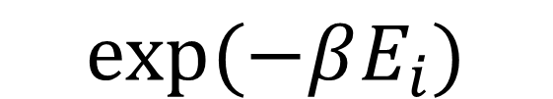
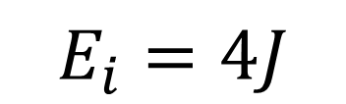
ボルツマン重み
系の状態に通し番号をつけ、$i$番目の状態のエネルギーを$E_{i}$とする
状態$i$
エネルギー
$$E_{i}=4J$$
この状態の出現確率がボルツマン重みに比例する
$$exp⁡(−βE_{i})$$
ボルツマン定数
$$k_{B}$$
$${β=1/k}_{B}T$$
逆温度
この時、エネルギーの温度依存性を知りたい

Slide 8
エネルギーの振る舞い
低温
高温
スピンがそろった状態
出現確率は高いが、総数が少ない
→エネルギー重視
→低温で支配的
スピンがバラバラの状態
出現確率は低いが、総数が多い
→エントロピー重視
→高温で支配的

Slide 9

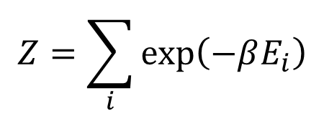

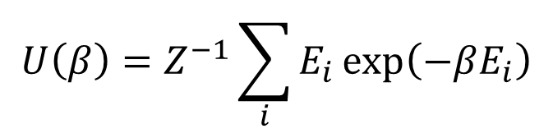
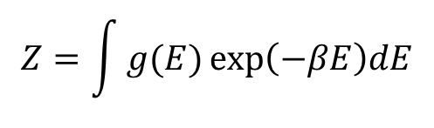
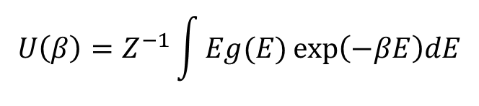
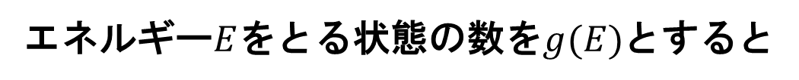
エネルギーの振る舞い
エネルギーの期待値の温度依存性
$$U\left(β\right)=Z^{−1}\sum_{i}{E_{i}\exp\left(−βE_{i}\right)}$$
$$Z=\sum_{i}{\exp\left(−βE_{i}\right)}$$
エネルギー$E$をとる状態の数を$g(E)$とすると
$$U\left(β\right)=Z^{−1}\int{Eg(E)\exp\left(−βE\right)dE}$$
$$Z=\int{g(E)\exp\left(−βE\right)dE}$$
状態からエネルギー
の計算は簡単
あるエネルギーをとる状態の
数の計算は大変
$$E=0$$
$$E=0$$

Slide 10






N=4の場合の状態数
$$E=−4J$$
$$g\left(−4J\right)=2$$
$$g\left(0\right)=12$$
$$E=0$$
$$E=4J$$
$$g\left(4J\right)=2$$
これを一般のNで求めるのは極めて大変
モンテカルロサンプリング

Slide 11
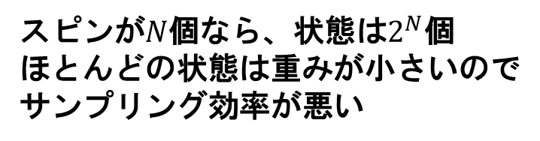
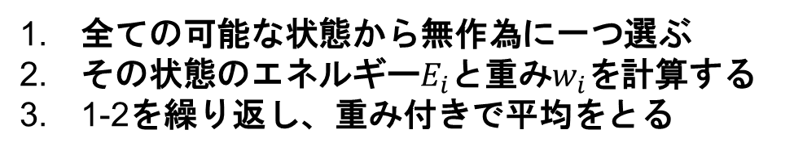
単純サンプリング
全ての可能な状態から無作為に一つ選ぶ
その状態のエネルギー$E_{i}と$重み$w_{i}を$計算する
1-2を繰り返し、重み付きで平均をとる
この中から無作為に一つ選ぶ
スピンが$N個$なら、状態は$2^{N}個$
ほとんどの状態は重みが小さいので
サンプリング効率が悪い
マルコフ連鎖モンテカルロ法

Slide 12
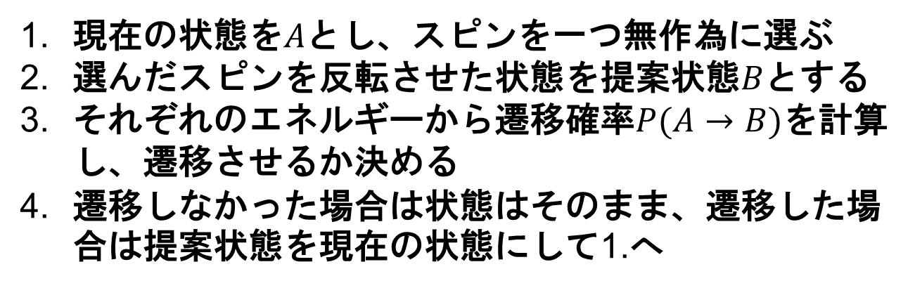
マルコフ連鎖モンテカルロ法
サンプリング候補の決め方
現在の状態から遷移可能な状態を限定し、その中から一つ無作為に選ぶ
イジング模型への適用
現在の状態を$A$とし、スピンを一つ無作為に選ぶ
選んだスピンを反転させた状態を提案状態$B$とする
それぞれのエネルギーから遷移確率$P(A→B)を$計算し、遷移させるか決める
遷移しなかった場合は状態はそのまま、遷移した場合は提案状態を現在の状態にして1.へ

Slide 13
マルコフ連鎖モンテカルロ法
現在の状態
遷移可能な状態
この中から無作為に一つ選ぶ
スピンが$N$個なら総状態数は$2^{N}、$遷移可能な状態は$N$
遷移可能な状態が限定された

Slide 14






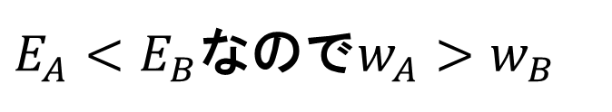




マルコフ連鎖モンテカルロ法
$$P(A→A)$$
$$P(B→B)$$
$$P(A→B)$$
$$P(B→A)$$
現在の状態$A$
現在の状態$B$
$$E_{A}=−4J$$
$$E_{B}=0$$
$$w_{A}=\exp\left(−βE_{A}\right)$$
$$w_{B}=\exp\left(−βE_{B}\right)$$
$E_{A}<E_{B}$なので$w_{A}>w_{B}$

Slide 15

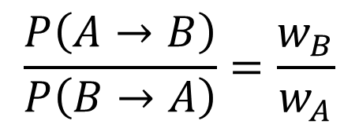

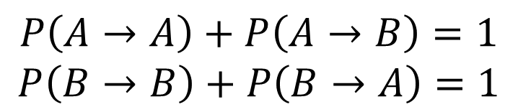


マルコフ連鎖モンテカルロ法
$$P(A→A)$$
$$P(B→B)$$
$$P(A→B)$$
$$P(B→A)$$
$$P\left(A→A\right)+P\left(A→B\right)=1$$
$$P\left(B→B\right)+P\left(B→A\right)=1$$
確率の保存条件
$$\frac{P\left(A→B\right)}{P\left(B→A\right)}=\frac{w_{B}}{w_{A}}$$
詳細釣り合い条件

Slide 16
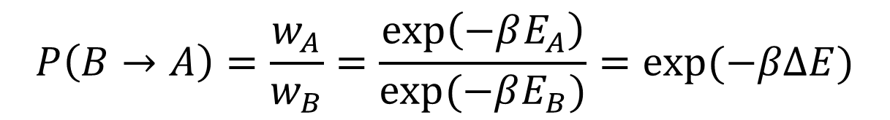

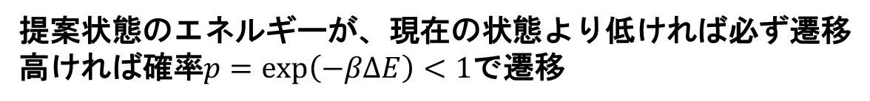
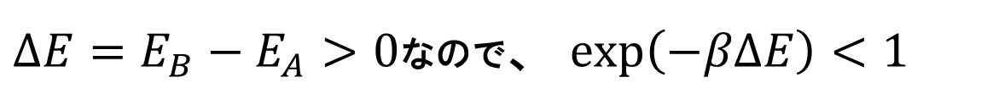
マルコフ連鎖モンテカルロ法
メトロポリス法(Metropolis method)
重みが大きくなる場合は必ず遷移、そうでない場合は確率的に遷移させる
$$P\left(A→B\right)=1$$
$$P\left(B→A\right)=\frac{w_{A}}{w_{B}}=\frac{\exp\left(−βE_{A}\right)}{exp⁡(−βE_{B})}=exp⁡(−βΔE)$$
$ΔE=E_{B}−E_{A}>0$なので、 $\exp\left(−βΔE\right)<1$
提案状態のエネルギーが、現在の状態より低ければ必ず遷移
高ければ確率$p=\exp\left(−βΔE\right)<1$で遷移

Slide 17
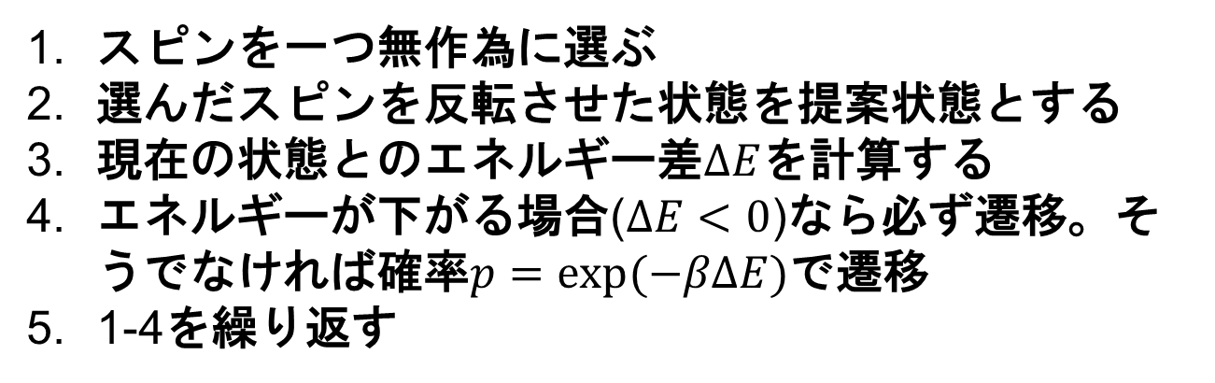
マルコフ連鎖モンテカルロ法
イジング模型にマルコフ連鎖モンテカルロ法を適用した場合のアルゴリズム(メトロポリス法を採用した場合)
スピンを一つ無作為に選ぶ
選んだスピンを反転させた状態を提案状態とする
現在の状態とのエネルギー差$ΔE$を計算する
エネルギーが下がる場合($ΔE<0$)なら必ず遷移。そうでなければ確率$p=\exp{(−βΔE)}$で遷移
1-4を繰り返す
一度に一つのスピンだけひっくり返すので
Single-Spin-Flip Algorithmと呼ぶ

Slide 18
ここまでのまとめ(復習)
状態に重みがある場合の期待値を厳密に計算することは難しい
その理由は同じ重みを持つ状態の数がわからないから
→サンプリングによる期待値の推定
単純サンプリング
全ての状態から無作為に状態をサンプリングする
重みの小さい状態ばかりサンプリングするため非効率
マルコフ連鎖モンテカルロ法
現在の状態をもとに、サンプリングする状態を限定する
現在の状態と提案状態の重みを比較し、適切な遷移確率を作ることで重みに比例したサンプリングができる
(重み付きサンプリング)→効率的

Slide 19
サンプリングの工夫
一度に一つしかスピンをひっくり返せないのは非効率的？
複数のスピンを同時にひっくり返せたら計算が加速するのでは？

Slide 20

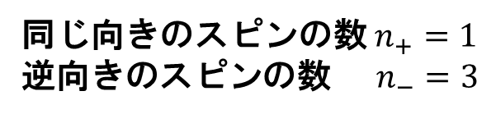

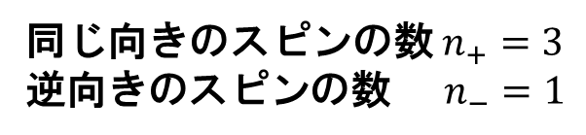



スピンを一つだけひっくり返す場合
現在の状態$A$
提案状態$B$
ひっくり返る
同じ向きのスピンの数 $n_{+}=3$
逆向きのスピンの数$n_{−}=1$
同じ向きのスピンの数 $n_{+}=1$
逆向きのスピンの数$n_{−}=3$
$$E_{A}=\left(n_{−}−n_{+}\right)J$$
$$E_{B}=\left(n_{+}−n_{−}\right)J$$
$$ΔE=E_{B}−E_{A}=2\left(n_{+}−n_{−}\right)J$$
エネルギー差が同じ向きのスピンの数を数えるだけで計算できる

Slide 21


複数のスピンをひっくり返す場合
現在の状態$A$
提案状態$B$
この二つを同時に
ひっくり返そうとする
？
このスピンの状態が
確定しないと
このスピンをひっくり返す
ための重みが計算できない
あるスピンの状態が確定していないと、隣のスピンを
ひっくり返す試行ができない

Slide 22
独立なスピン
あるスピンがひっくり返ると、ボンドで繋がったスピンの重みが変わる
このスピンがひっくり返ると
このスピンの重みに影響がでる
ボンドで接続されていないスピンは影響を受けない
このスピンがひっくり返っても
このスピンの重みには影響しない

Slide 23
独立なスピン
これらのスピンを同時にひっくり返そうとする
このスピンをひっくり返す
試行の結果はまだ知らない
わからないまま確率を計算して
ひっくり返してしまう
？
？

Slide 24
独立なスピン
もしスピンがひっくり返っていなければ？
一つスピンをひっくり
返しただけ
もしスピンがひっくり返っていたら？
二つのステップを
逐次的に行ったのと等価
これらの状態間で詳細釣り合い条件が成り立っているので
正しいサンプリングができている

Slide 25
独立なスピン
A
B
ボンドで繋がっていない二つのグループに分け、
Aサイト、Bサイトと名前をつける
B
A
Bサイトのスピンを固定し、Aサイトのスピンを全て独立にひっくり返す試行を行う
Aサイトのスピンを固定し、Bサイトのスピンを全て独立にひっくり返す試行を行う

Slide 26
独立なスピン
Q. 何がうれしいの？ → A. 並列化できる
def flip(i, spin, beta):
dE = calc_energy_diff(i)
if check_flip(dE):
spin[i] = -spin[i]
スレッド1
flip(i)
スレッド2
flip(j)
他のスレッドの結果を待たずに自分の担当のスピンをひっくり返してよい

Slide 27
分配関数による表現
16個の状態を
4x4個の状態に分離した
=
x

Slide 28
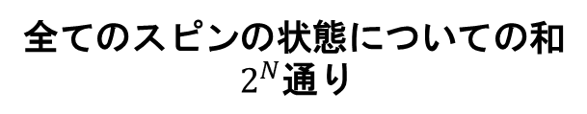
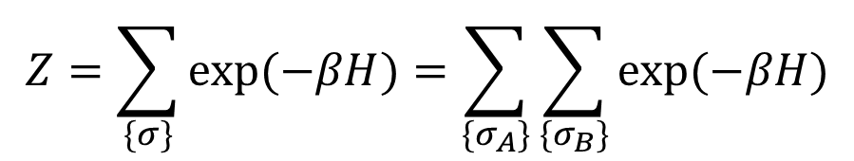
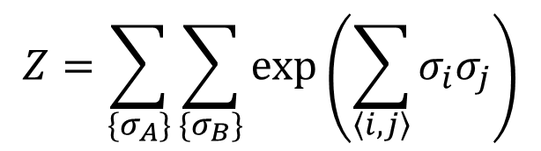
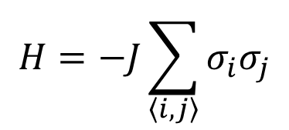
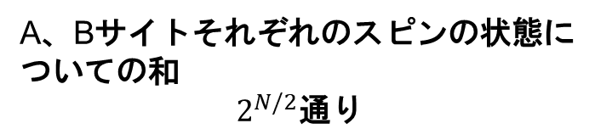
分配関数による表現
$$Z=\sum_{\{σ\}}{exp⁡(−βH)}=\sum_{\{σ_{A}\}}{\sum_{\{σ_{B}\}}{exp⁡(−βH)}}$$
A、Bサイトそれぞれのスピンの状態に
ついての和
$$2^{N/2}通り$$
全てのスピンの状態についての和
$$2^{N}通り$$
ハミルトニアンを代入する
$$H=−J\sum_{\left\langle i,j\right\rangle }{σ_{i}σ_{j}}$$
$$Z=\sum_{\{σ_{A}\}}{\sum_{\{σ_{B}\}}{exp⁡\left(\sum_{\left\langle i,j\right\rangle }{σ_{i}σ_{j}}\right)}}$$

Slide 29


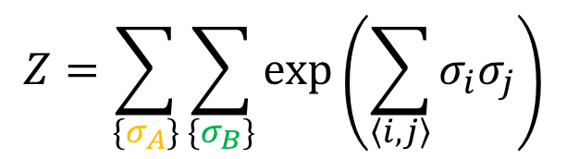




分配関数による表現
$$Z=\sum_{\{σ_{A}\}}{\sum_{\{σ_{B}\}}{exp⁡\left(\sum_{\left\langle i,j\right\rangle }{σ_{i}σ_{j}}\right)}}$$
外側を固定して
内側の和についてのみサンプリングする
$$j_{3}$$
$$σ_{i}σ_{j_{1}}+σ_{i}σ_{j_{2}}+σ_{i}σ_{j_{3}}+σ_{i}σ_{j_{4}}=h_{i}σ_{i}$$
$$j_{1}$$
$$j_{2}$$
$$i$$
外側のスピンが固定されているので、
それをまとめてしまう
$$j_{4}$$
$h_{i}≡σ_{j_{1}}+$ $σ_{j_{2}}+$ $σ_{j_{3}}+$ $σ_{j_{4}}$

Slide 30
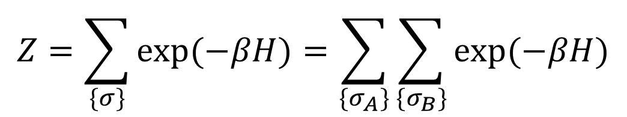
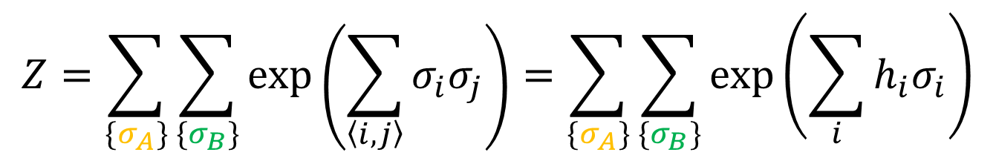
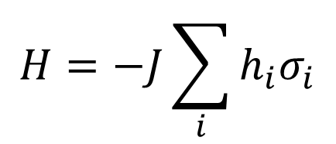
分配関数による表現
$$Z=\sum_{\{σ_{A}\}}{\sum_{\{σ_{B}\}}{exp⁡\left(\sum_{\left\langle i,j\right\rangle }{σ_{i}σ_{j}}\right)}}=\sum_{\{σ_{A}\}}{\sum_{\{σ_{B}\}}{exp⁡\left(\sum_{i}{{h_{i}σ}_{i}}\right)}}$$
$$Z=\sum_{\{σ\}}{exp⁡(−βH)}=\sum_{\{σ_{A}\}}{\sum_{\{σ_{B}\}}{exp⁡(−βH)}}$$
だったから
$$H=−J\sum_{i}{{h_{i}σ}_{i}}$$
というハミルトニアンを計算している気持ちになった
ローカルな磁場下にある独立なスピンの集まり
→ 相互作用が消えてしまった
→ 相互作用がないので好き勝手できる(例えば並列化)

Slide 31
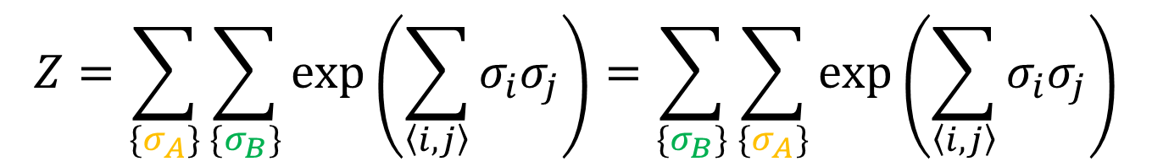
分配関数による表現
$$Z=\sum_{\{σ_{A}\}}{\sum_{\{σ_{B}\}}{exp⁡\left(\sum_{\left\langle i,j\right\rangle }{σ_{i}σ_{j}}\right)}}=\sum_{\{σ_{B}\}}{\sum_{\{σ_{A}\}}{exp⁡\left(\sum_{\left\langle i,j\right\rangle }{σ_{i}σ_{j}}\right)}}$$
和の順序を入れ替えれば、Aサイトについて同じことができる
アルゴリズム
Aサイトのスピンを固定し、Bサイトのスピンだけ更新する
Bサイトのスピンを固定し、Aサイトのスピンだけ更新する
以下繰り返し
計算の手間は変わらないが、更新しようとするスピンが全て独立で
あるために並列化が可能になる

Slide 32
サンプリングの工夫のまとめ
分配関数の和の取り方を工夫すると、もとの系とは異なる形のハミルトニアンが現れる→異なる物理系をシミュレーションしているかのように見える
多重和の外側を固定し、内側だけサンプリングすると、スピンが独立になるために計算が楽になることがある
もっともうまく分配関数を変形すれば、より効率的なサンプリングが可能になるのでは？
クラスターアルゴリズム

Slide 33
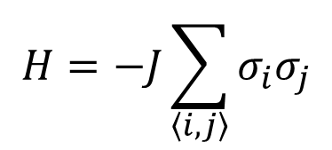
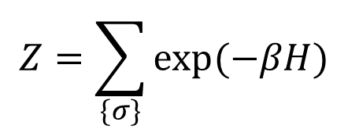
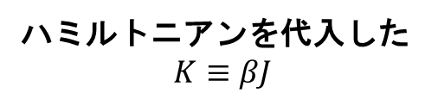

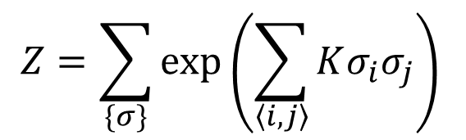
クラスターアルゴリズム
イジング模型のハミルトニアン
その分配関数
$$H=−J\sum_{\left\langle i,j\right\rangle }{σ_{i}σ_{j}}$$
$$Z=\sum_{\{σ\}}{exp⁡(−βH)}$$
$$Z=\sum_{\{σ\}}{exp\left(\sum_{\left\langle i,j\right\rangle }{Kσ_{i}σ_{j}}\right)⁡}$$
ハミルトニアンを代入した
$$K≡βJ$$
$$=\sum_{\{σ\}}{\prod_{\left\langle i,j\right\rangle }{exp\left(Kσ_{i}σ_{j}\right)⁡}}$$
指数関数の肩の和を外に出して
積に書き換えた
これを書き直す

Slide 34
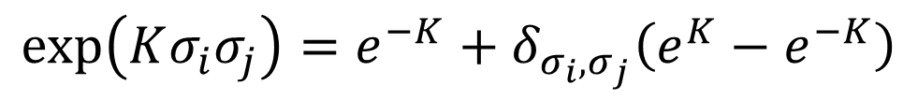
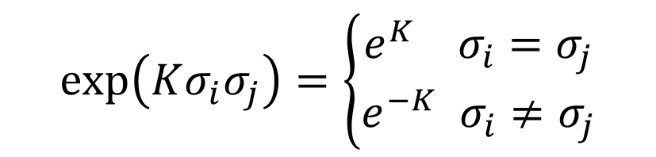



クラスターアルゴリズム
$$exp\left(Kσ_{i}σ_{j}\right)=\left\{\begin{aligned}e^{K} σ_{i}=σ_{j} \\ e^{−K} σ_{i}≠σ_{j}\end{aligned}\right.$$
であるから
$$exp\left(Kσ_{i}σ_{j}\right)=e^{−K}+δ_{σ_{i},σ_{j}}\left(e^{K}−e^{−K}\right)$$
$$=e^{K}\left[e^{−2K}+δ_{σ_{i},σ_{j}}\left(1−e^{−2K}\right) \right]$$
$$≡p$$
$$=e^{K}\left[(1−p)+pδ_{σ_{i},σ_{j}} \right]$$
ここまではただの等式変形

Slide 35




クラスターアルゴリズム
以下のデルタ関数を使った恒等式を使って書き直す
$$x+y=\sum_{b=0}^{1}{xδ_{b,0}+yδ_{b,1} }$$
$$e^{K}\left[(1−p)+pδ_{σ_{i},σ_{j}} \right]$$
$$=\sum_{b_{ij}}{e^{K}\left[\left(1−p\right)δ_{b_{ij},0}+pδ_{σ_{i},σ_{j}}δ_{b_{ij},1}\right]}$$
新たに導入された$b_{ij}は$スピン$i$とスピン$j$を結ぶボンド上で
定義されており、ボンド自由度と呼ぶ

Slide 36





ボンド変数
スピン変数
$σ_{i}はサイト$i上で定義される
値として1か-1をとる
1の時に上向き、-1の時に下向きと定義する
ボンド変数
$b_{ij}は$スピンiとjをつなぐボンド上で定義される
値として1か0をとる
1の時にactive、0の時にinactiveであると定義する
$$b_{ij}$$
$$σ_{i}$$
$$σ_{j}$$

Slide 37

クラスターアルゴリズム
$$exp⁡(Kσ_{i}σ_{j})=\sum_{b_{ij}}{e^{K}\left[\left(1−p\right)δ_{b_{ij},0}+pδ_{σ_{i},σ_{j}}δ_{b_{ij},1}\right]}$$
inactive
active
=
+
新たにボンド自由度を導入し、スピンの相互作用の
重みをactiveなボンドとinactiveなボンドの和に分けた

Slide 38


クラスターアルゴリズム
以上の式変形をまとめると
$$Z=\sum_{\{σ\}}{exp⁡(−βH)}$$
$$=\sum_{\{σ_{i}\}}{\sum_{\{b_{ij}\}}{\prod_{\left\langle i,j\right\rangle }{e^{K}\left[\left(1−p\right)δ_{b_{ij},0}+pδ_{σ_{i},σ_{j}}δ_{b_{ij},1}\right]}}}$$
隣り合うスピンに関する積
ボンドに関する和
スピンに関する和
等価変形なのにボンドに関する自由度が増えた

Slide 39



ボンド変数
新たにボンド自由度がうまれ$b_{ij}=0$か$b_{ij}=1$の値をとる
分配関数が多重和で書かれているので、スピンに関するサンプリングとボンドに関するサンプリングを交互にとれる
ボンド$b_{ij}$がactive($b_{ij}=1$)であるか、inactiveであるかの確率は、スピン状態に依存する重みで決まる
$$Z=\sum_{\{σ_{i}\}}{\sum_{\{b_{ij}\}}{\prod_{\left\langle i,j\right\rangle }{e^{K}\left[\left(1−p\right)δ_{b_{ij},0}+pδ_{σ_{i},σ_{j}}δ_{b_{ij},1}\right]}}}$$
$$≡S_{ij}$$
スピン状態を固定した状態で
ボンド状態のサンプリングを考える

Slide 40





ボンド変数
スピン変数を固定
$$S_{ij}=e^{K}\left[\left(1−p\right)δ_{b_{ij},0}+pδ_{σ_{i},σ_{j}}δ_{b_{ij},1}\right]$$
両側のスピンが逆向き($σ_{i}≠σ_{j}$)の時
$$S_{ij}=e^{K}\left[\left(1−p\right)δ_{b_{ij},0}\right]$$
$b_{ij}=0の$場合しか重みを持たない
→ 必ずinactive
両側のスピンが同じ向き($σ_{i}≠σ_{j}$)の時
$$S_{ij}=e^{K}\left[\left(1−p\right)δ_{b_{ij},0}+pδ_{b_{ij},1}\right]$$
確率$1−p$でinactive、確率$p$でactive

Slide 41


ボンド変数
現在の状態
ボンド状態を忘れる
新しいボンド状態を与える
隣り合うスピンが同じ向きの場合
確率$p$でactive
確率$1−pで$inactive
隣り合うスピンが逆向きの場合
必ずinactive
$$p≡1−e^{−2K}$$

Slide 42




スピン変数
ボンド変数を固定
$$S_{ij}=e^{K}\left[\left(1−p\right)δ_{b_{ij},0}+pδ_{σ_{i},σ_{j}}δ_{b_{ij},1}\right]$$
ボンドがactive($b_{ij}=1$)の時
$$S_{ij}=e^{K}pδ_{σ_{i},σ_{j}}$$
ボンドがinactive($b_{ij}=0$)の時
$$S_{ij}=e^{K}(1−p)$$
スピンの相互作用が含まれない
→ スピンの相互作用が切れている

Slide 43
クラスター
activeなボンドでつながっているスピンをクラスターと呼ぶ

Slide 44



クラスター
inactiveなボンドでつながるスピンは相互作用を持たない
→ activeなボンドでつながるスピンを一斉にひっくり返しても
状態の重みが変わらない
状態$A$
状態$B$
$$w_{A}=w_{B}$$

Slide 45






クラスターアップデート
状態$A$
$$P(A→B)$$
状態$B$
$$P(B→A)$$
熱浴法を採用すると
$$P\left(A→B\right)=\frac{w_{B}}{w_{A}+w_{B}}=\frac{1}{2}$$
$$P\left(B→A\right)=\frac{w_{A}}{w_{A}+w_{B}}=\frac{1}{2}$$

Slide 46

クラスターアップデート
$$Z=\sum_{\{b_{ij}\}}{\sum_{\{σ_{i}\}}{\prod_{\left\langle i,j\right\rangle }{e^{K}\left[\left(1−p\right)δ_{b_{ij},0}+pδ_{σ_{i},σ_{j}}δ_{b_{ij},1}\right]}}}$$
ボンド状態を固定した状態で
スピン状態のサンプリングを考える
activeなボンドでつながるスピンを一斉にひっくり返しても重みが等しい
→同じクラスターに所属するスピンを全てランダムにひっくり返してよい
クラスターごとに、元のスピン配置を忘れて
ランダムにスピンを割り当ててよい
※同じクラスターに属すスピンは必ず同じ向き

Slide 47
クラスターアルゴリズム
スピンを固定してボンド状態を更新する
隣り合うスピンが同じ向きなら確率pでactive
逆向きならinactive
ボンド状態を固定してスピン状態を更新する
activeなボンドでつながったスピンをクラスターに分ける
クラスターごとに新しいスピン状態を与える
1-2のステップを繰り返す
以上の方法をSwendsen-Wangのアルゴリズムと呼ぶ
R. H. Swendsen, J.-S. Wang, Phys. Rev. Lett. vol. 58, pp. 86–88 (1987)

Slide 48

R. H. Swendsen
N. Ito
H. Watanabe

Slide 49

クラスターアルゴリズム
$$Z=\sum_{\{b_{ij}\}}{\sum_{\{σ_{i}\}}{\prod_{\left\langle i,j\right\rangle }{e^{K}\left[\left(1−p\right)δ_{b_{ij},0}+pδ_{σ_{i},σ_{j}}δ_{b_{ij},1}\right]}}}$$
外側にボンド状態に関する和がある
ボンド状態は、たとえば左図のようなグラフを表している
→あらゆるグラフに関する和
このグラフ表現をFortuin-Kasteleyn表現と呼ぶ
グラフ表現を利用してスピンを更新するアルゴリズムをクラスターアルゴリズムと呼ぶ
Swendsen-Wangはクラスターアルゴリズムの一種
C.M.Fortuin, P.W.Kasteleyn, Physica, vol. 57, pp 536 (1972).

Slide 50
クラスターアルゴリズム
クラスターアルゴリズムは非常に早い
しかし、早い理由はスピンをまとめて更新するからではない
低温である時、以下のようなドメインウォールができたとする
低温だから全てのスピンがそろった状態になりたい

Slide 51
クラスターアルゴリズム
Single-Spin-Flipでドメインウォール解消を試みる
エネルギーの損 4J
エネルギーの損 6J
エネルギーの損 0
途中で必ずエネルギーが高い状態を経由する必要がある
低温であるほど、高エネルギー状態は出現しづらい
→極めて緩和が遅くなる

Slide 52
クラスターアルゴリズム
Swendsen-Wangの場合
現在の状態
ボンド状態を更新して
スピンを忘れる
確率1/2で全ての
スピンがそろう
クラスターアルゴリズムでは、ドメインウォールを非常に早く解消できる→緩和が本質的に早い

Slide 53
クラスターアルゴリズムのまとめ
分配関数を式変形し、新たにボンドの自由度を追加するとグラフの和の形に書ける(Fortuin-Kasteleyn表現)
グラフ表現を利用したサンプリングアルゴリズムをクラスターアルゴリズムと呼ぶ
Inactiveなボンドでつながったスピンは重みがスピン状態に依存しない→実質的に相互作用が切れている
スピンをお互いに相互作用しないクラスターに分けることができる
クラスターはそれぞれ独立にスピン状態を与えられる
ボンド変数とスピンを交互に更新することで、効率的なサンプリングができる
Swendseng-Wangはクラスターアルゴリズムの一種で、他にもWolffのアルゴリズムなどがある

Slide 54

ここまでのまとめ
状態$i$の出現確率が$w_{i}$に比例する時、$w_{i}$を状態$i$の重みと呼ぶ
重みの総和$Z=\sum_{i}{w_{i}}$を分配関数と呼ぶ
マルコフ連鎖モンテカルロ法とは分配関数をサンプリングにより推定する手法
分配関数を変形すると、異なる物理系のように見える
同じ分配関数であるにも関わらず、変形をすることで並列化できたり緩和を加速できたりする
Fortuin-Kasteleyn表現は1972年には知られていた。
しかしSwendsen-Wangアルゴリズムの提案は1987年
まだ見ぬ新たなブレイクスルーがあるかも・・・？

Slide 55



Estimator
確率変数$\hat{X}の$母集団のパラメータを知りたい
$\hat{X}$の取りうる値$Y_{k}と$その実現確率$p_{k}が$既知なら母集団の期待値の厳密な表記は
$$E\left[\hat{X}\right]=\sum_{k}{Y_{k}p_{k}}$$
一般にはこの和を厳密に計算できない
→サンプリングで推定

Slide 56


Estimator
確率変数$\hat{X}の$母集団のパラメータを知りたい
確率変数$\hat{X}$を$N$回観測して標本 $\{X_{i}\}を$得た
ここから$\hat{X}$の母集団のパラメータを推定したい
母集団の期待値
期待値のestimator
$$E\left[\hat{X}\right]∼\overline{X}=\frac{1}{N}\sum_{i}{X_{i}}$$
知りたい量を標本で表す関数をestimatorと呼ぶ

Slide 57





Estimator
$Nが$大きい時、中心極限定理により、$\overline{X}の$分布はガウス分布に近づく
$\overline{X}$の分散
$\hat{X}$の分散(母分散)
$$V\left[\overline{X}\right]=\frac{1}{N}V\left[\hat{X}\right]=\frac{1}{N(N−1)}\sum_{i}{{\left(X_{i}−\overline{X}\right)}^{2}}$$
$\overline{X}$の分散のestimator
これが統計誤差だから、なるべく小さくしたい

Slide 58


Improved Estimator
全体では厳密な和を取れないが、状態がいくつかのグループに分かれ、その中の部分和は厳密に取れるとする
$$E\left[\hat{X}\right]=\sum_{k}{Y_{k}p_{k}}$$
$$=\sum_{g}{\sum_{k∈g}{Y_{k}p_{k}}}=\sum_{g}{{\overline{Y}}_{g}p_{g}}$$
ここは計算できないが
ここは厳密に計算できる
すると、対応するestimatorの分散が小さくなる
これをimproved estimatorと呼ぶ

Slide 59



Improved Estimator
$$E\left[\hat{X}\right]=\sum_{k}{Y_{k}p_{k}}=\sum_{g}{\sum_{k∈g}{Y_{k}p_{k}}}=\sum_{g}{{\overline{Y}}_{g}p_{g}}$$
確率$p_{g}$で状態$gとなる$確率変数${\hat{X}}_{I}を$考えると
もとの確率変数$\hat{X}$よりも分散が小さくなる
$$V\left[\hat{X}\right]>V\left[{\hat{X}}_{I}\right]$$
対応するestimatorの分散も小さくなる
これをimproved estimatorと呼ぶ

Slide 60


Improved Estimatorの例
サイコロの場合
母集団
$$E\left[\hat{X}\right]=\frac{7}{2}$$
期待値
$$V\left[\hat{X}\right]=\frac{35}{12}$$
分散

Slide 61
Improved Estimatorの例
偶数と奇数でグループ分けする
奇数グループ
偶数グループ
平均3
平均4
全体の和は取れないが、グループ内では期待値が厳密に求まったとする
6つの事象があるサイコロ→2つの事象があるコイン

Slide 62



Improved Estimatorの例
コインを弾いて、表ならサイコロの奇数、裏なら偶数が出たことにする
$$3$$
$$4$$
確率変数${\hat{X}}_{I}は、$確率1/2で3、確率1/2で4

Slide 63




Improved Estimatorの例
確率変数${\hat{X}}_{I}は、$確率1/2で3、確率1/2で4
$$E\left[{\hat{X}}_{I}\right]=\frac{3}{2}+\frac{4}{2}= \frac{7}{2}$$
期待値
$$V\left[{\hat{X}}_{I}\right]=\frac{1}{4}×\frac{1}{2}+\frac{1}{4}×\frac{1}{2}=\frac{1}{4}$$
分散
$$V\left[{\hat{X}}_{I}\right]=\frac{1}{4}< V\left[\hat{X}\right]=\frac{35}{12}$$
分散が小さくなった

Slide 64


Improved Estimatorの例
もとの確率変数
$\left\{\hat{X}\right\}$=
グループ分けして部分和をとった確率変数
$\left\{{\hat{X}}_{I}\right\}$=
部分和により「グループ内の期待値が十分に求められるだけのサンプル数」を得している
→実質的にサンプル数が増えている→分散が減る

Slide 65
Improved Estimatorの例
全体では厳密な和を取れないが
状態がいくつかのグループに分かれ
その中の部分和は厳密に取れるなら
グループに関するサンプリングにより
エラーバーが小さくなる
そんな都合の良い話があるか？
→グラフ表現によるImproved Estimator

Slide 66




イジング模型
$$m=\frac{1}{N}\sum_{i}{σ_{i}}$$
自発磁化
$N$はスピン数
低温
高温
$$m^{2}>0$$
$$m^{2}∼0$$
自発磁化の二乗$m^{2}は$この系の秩序変数となる

Slide 67

イジング模型の例
自発磁化の期待値の表式
$$\left\langle m^{2}\right\rangle =Z^{−1}\sum_{\left\{σ_{i}\right\}}{{\left(\frac{1}{N}\sum_{i}{σ_{i}}\right)}^{2}}w(\{σ_{i}\})$$
これのグラフ表現を考える

Slide 68


イジング模型の例
クラスターを「グループ」だと思う
クラスターに通し番号$k$をつける
クラスター内のスピンは全て同じ向き
→ ${\tilde{σ}}_{k}と$する
クラスター内のスピン数を$n_{k}$とする
$$m=\frac{1}{N}\sum_{i}{σ_{i}}=\frac{1}{N}\sum_{k}{n_{k}}{\tilde{σ}}_{k}$$
スピン個別の和を
クラスターごとの和にまとめる

Slide 69



イジング模型の例
$$m=\frac{1}{N}\sum_{i}{σ_{i}}=\frac{1}{N}\sum_{k}{n_{k}}{\tilde{σ}}_{k}$$
を$\left\langle m^2\right\rangle の$式へ代入する
$$\left\langle m^{2}\right\rangle =\frac{Z^{−1}}{N^{2}}\sum_{\left\{g\right\}}{w\left(g\right){\sum_{\left\{{\tilde{σ}}_{k}\right\}}{\left(\sum_{k}{n_{k} {\tilde{σ}}_{k}}\right)}}^{2}}$$
この部分和が厳密に計算できる

Slide 70

イジング模型の例
$$\left\langle m^{2}\right\rangle =\frac{Z^{−1}}{N^{2}}\sum_{\left\{g\right\}}{w\left(g\right){\sum_{\left\{{\tilde{σ}}_{k}\right\}}{\left(\sum_{k}{n_{k} {\tilde{σ}}_{k}}\right)}}^{2}}$$
各クラスターのスピン状態は
全て同じ重み
ここでボンド状況を固定

Slide 71






イジング模型の例
クラスター1
$$n_{1}=5$$
クラスター2
$$n_{2}=4$$
${\tilde{σ}}_{k}=±1$だから${\tilde{σ}}_{k}^{2}=1$
$${\sum_{\left\{{\tilde{σ}}_{k}\right\}}{\left(\sum_{k}{n_{k} {\tilde{σ}}_{k}}\right)}}^{2}=\sum_{\{{\tilde{σ}}_{k}\}}{\left(n_{1}^{2}{\tilde{σ}}_{1}^{2}+n_{1}n_{2}{\tilde{σ}}_{1}{\tilde{σ}}_{2}+n_{2}^{2}{\tilde{σ}}_{2}^{2}\right)}$$
$$=\sum_{k}{n_{k}^{2}}$$
${\tilde{σ}}_{k}=±1$だから0
グラフを固定した場合のスピン状態の部分和が厳密に計算できた

Slide 72


イジング模型の例
グラフ表現した物理量
$$\left\langle m^{2}\right\rangle =\frac{Z^{−1}}{N^{2}}\sum_{\left\{g\right\}}{w\left(g\right){\sum_{\left\{{\tilde{σ}}_{k}\right\}}{\left(\sum_{k}{n_{k} {\tilde{σ}}_{k}}\right)}}^{2}}$$
部分和をとった物理量
$$\left\langle m^{2}\right\rangle =\frac{Z^{−1}}{N^{2}}\sum_{\left\{g\right\}}{w\left(g\right)}\sum_{k}{n_{k}^{2}}$$
系をグラフ表現した時、クラスターサイズの二乗の平均が自発磁化の二乗になる

Slide 73


アルゴリズム
グラフの更新
スピンの更新
グラフの更新
これらのグラフは重み$w(g)$で出現する
グラフ更新のタイミングで以下の量を計算すると、これがimproved estimatorになっている
$$m^{2}=\frac{1}{N^{2}}\sum_{k}{n_{k}^{2}}$$

Slide 74



数値計算例
スピン系で秩序変数としてよく用いられるBinder比を計算する
$$U=\frac{\left\langle m^{4}\right\rangle }{{\left\langle m^{2}\right\rangle }^{2}}$$
高温で1、低温で3となる
それぞれのモーメントのimproved estimator
$$m^{2}=\frac{1}{N^{2}}\sum_{k}{n_{k}^{2}}$$
$$m^{4}=\frac{1}{N^{4}}\left(\sum_{k}{n_{k}^{2}}+6\sum_{k<k′}{n_{k}^{2}n_{k^{′}}^{2}}\right)$$

Slide 75


数値計算例
$$U=\frac{\left\langle m^{4}\right\rangle }{{\left\langle m^{2}\right\rangle }^{2}}$$
低温ではどちらも高精度だが、高温で通常のestimatorの精度が悪くなる

Slide 76




なぜ精度が改善するか？
グラフ状態
クラスター数$N_{c}$
対応するスピンの状態数$=2^{N_{c}}$
ボンドがつながる確率
$$p=1−e^{2K}$$
高温($K→0$)で$p→0$
高温ではほとんどのボンドが切れている
→多数の小さいクラスターができる
→部分和が厳密に取れるスピンの状態数が増える
→精度がよくなる

Slide 77





なぜ精度が改善するか？
2次と4次のモーメントそれぞれの推定の精度はどちらも問題ない
$$\left\langle m^{2}\right\rangle$$
$$\left\langle m^{4}\right\rangle$$
$$U=\frac{\left\langle m^{4}\right\rangle }{{\left\langle m^{2}\right\rangle }^{2}}$$
しかし、高温で微小な量の比を計算する必要があり、精度が極端に落ちる

Slide 78
Improved Estimatorのまとめ
全体の和は計算できないが、状態をグループにわけた時に、グループ内の和は厳密に取れる場合がある
部分和を厳密に取った場合に対応するestimatorをimproved estimatorと呼ぶ
Improved estimatorの分散は必ず小さくなる

Slide 79
本日のまとめ
状態の重みの総和を分配関数とよぶ
分配関数を書き直す＝見方を変える
見方を変えると、効率がよくなる場合がある
同じものを異なる数式で表現すると、異なる世界が見えてくる
何十年も前の発見を活用してブレイクスルーが生まれることがある
※ Fortuin-Kasteleyn表現が1972年、Swendsen-Wangが1987年

